Slide 1
プログラミング教育が求められる社会背景
A－１
兵庫県教育委員会（兵庫県版プログラミング教育スタートパック構築事業）

Slide 2
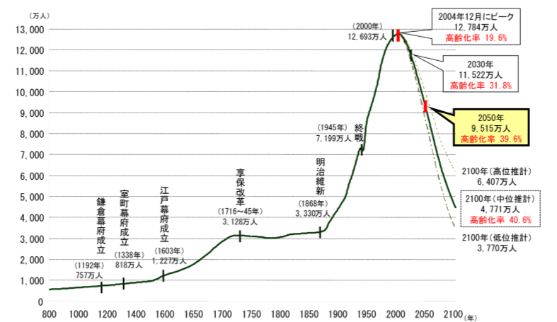
日本の課題 少子高齢化
平成23年２月「国土の長期展望」中間とりまとめ 概要:国土審議会政策部会長期展望委員会
Notes:
これは、国土交通省が作成した、日本の総人口の推移予測です。
2004年をピークに減少しており、2050年には１億人を切り、高齢化率も約４０％になることや、2100年には明治時代後半の水準に戻る可能性が高いとされています。
人口のこの変化は、千年単位でみても類を見ない、極めて急激な減少だとされています。

Slide 3
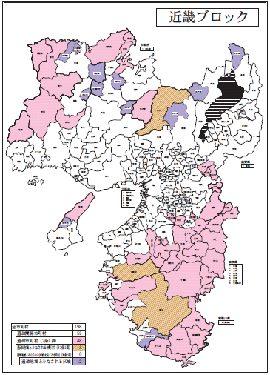
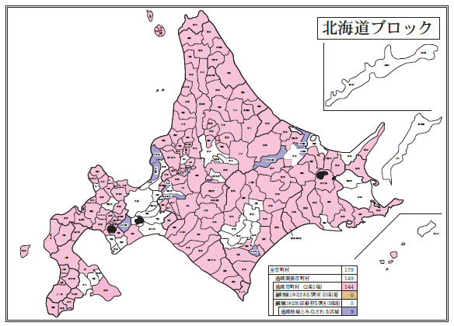
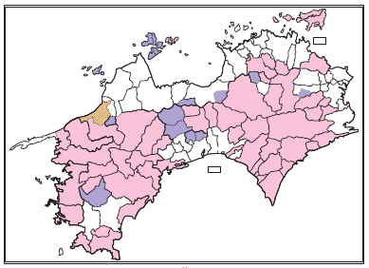
日本の課題 過疎化
平成29年4月「過疎関係市町村都道府県分布図」 総務省自治行政局過疎対策室
Notes:
左は総務省 過疎対策室が発表している 過疎の分布図です。
過疎の定義や色区分など、詳細な説明は割愛します。
大雑把に言うと、色の付いている地域が過疎地域です。近畿地方でも半分程度が過疎地域です。
北海道や四国などは、過疎地域の割合がもっと高くなります。
このように、少子高齢化と過疎化は、日本の大きな課題とされています。

Slide 4
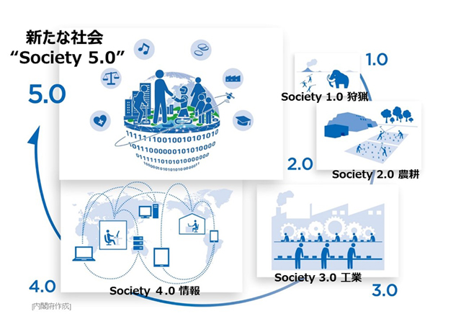
Society5.0
超スマート社会
内閣府作成
動画視聴
ソサエティ5.0「すぐそこの未来」篇（政府広報）
https://www.gov-online.go.jp/cam/s5/
Notes:
さて、ソサイエティ5.0（ゴ テン レイ）という言葉を聞いたことがありますか？
ソサイエティ5.0とは、内閣府がこれから目指すべき未来社会の姿として提唱したものです。
人類はいくつかの社会を経験してきました。
society1.0 は狩猟社会、2.0は農耕社会、3.0は工業社会、4.0は情報社会。
これに続く新たな社会が、society5.0 超スマート社会です。
子ども達が将来活躍する１０年後や２０年後には社会はどうなるのでしょうか。
これからの社会は、技術のブレイクスルーによって産業構造や就業構造が劇的に変化する可能性があるといわれています。
先生方にも、このソサエティ5.0の動画を見ていただきます。
【動画視聴 「ソサエティ5.0「すぐそこの未来」篇（政府広報）」】

Slide 5
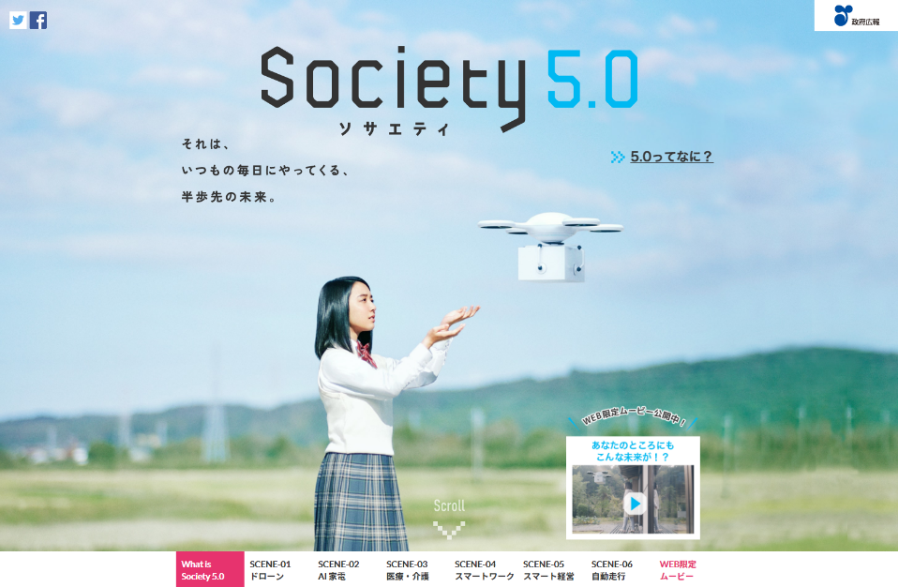
Society5.0
少子高齢化が抱える
課題への対応
地方の過疎化が抱える課題への対応
ビッグデータの活用
IoTでつながる社会
AIの普及
ロボットの活躍
出典：政府広報オンライン
Notes:
今ご覧いただいたソサエティ5.0には、今後社会で起こるであろう、さまざまな情報技術の革新が含まれています。
例えば、ビッグデータの活用、ＡＩの普及、IOT（インターネットオブシングス）でつながる社会、ロボットの活躍です。
※ＩｏＴとは、今までインターネットにつながっていなかったモノを、インターネットで接続しつなぐことを意味しています。
たとえば、外出中に、スマートフォンで、自宅の冷蔵庫やエアコンなどを遠隔操作したり、ペットの様子をセンサーで感知し、適切にえさをやるペットＩｏｔなど、身近なものが増えています。
先ほど挙げた、現在の社会課題である少子高齢化や地方の過疎化などを、この技術革新により克服されると、政府は発表しています。

Slide 6
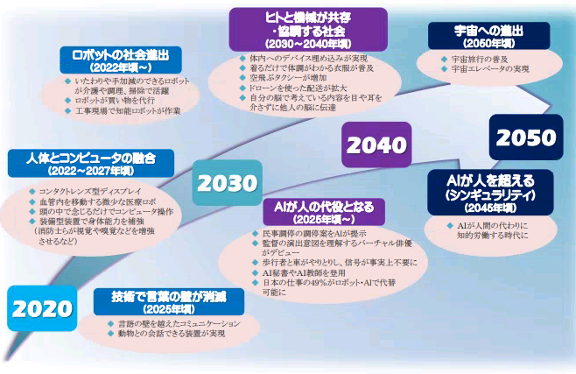
テクノロジーとこれからの社会
2045年
AIが人を超える
平成30年12月 IoTを巡る技術動向等について:総務省
Notes:
このようなテクノロジーの革新は、日本だけでなく世界各国が推し進めています。
これは総務省が、IoTを巡る技術戦略を協議する会合で示した資料です。
たとえば、2020年代には、血管内を移動する微少な医療ロボが開発されるなど、「人体とコンピュータの融合」が進むとされています。また、 いたわりや手加減のできるロボットが介護や調理、掃除で活躍するなど、「ロボットの社会進出」が加速するとされています。
2030年代には、着るだけで体調がわかる衣服が普及したり、 空飛ぶタクシーが増加するなど、「ヒトと機会が共存・協調する社会」が形成されるとされています。また、民事調停の調停案をAIが提示するなど、「ＡＩが人の代役となる社会」がくるとされています。
そして2045年には、人工知能ＡＩが、人間の脳を超える、「シンギュラリティ（技術的特異点）」が到来するとされています。
シンギュラリティが到来すると、ＡＩがＡＩをさらに作り出すため、永続的にＡＩが進化する時代になると言われています。
子供たちが活躍する数十年後の社会は、このように急速な技術革新により、予想不可能な未来であると言われます。
だからこそ、「単にプログラムされたコンピュータで動くものに使われる」のではなく、それらの仕組みを理解し、上手に活用する能力を身につけることは、今後、どのような職種に就くとしても最低限必要だと考えられているのです。

